Slide 1
Грађанско васпитање
Заборављени лонац

Slide 2
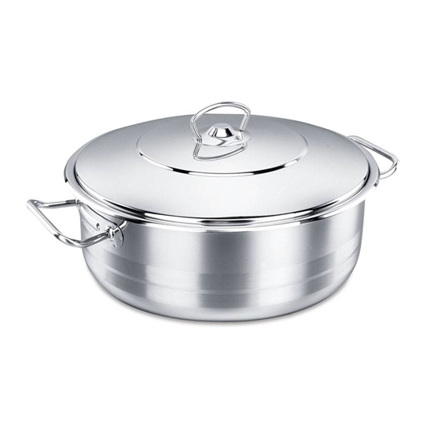
Циљ: Размишљања о одговорности за ненамерно учињену штету и санкцијама.
Као пример послужиће нам прича ,,Лонац’’.

Slide 3
Прича ,,Лонац’’
Зоранова породица има два пса. Зоран учествује у свему у бризи око њих, али им још до сада није спремао оброк. Само је гледао како то тата ради. У лонцу. После је заједно са татом уживао гледајући како пси једу и захваљују се на оброку. У суботу је отац са мајком отишао до града. Зоран је знао где су коске за псе. Ставио их је у лонац, поклопио и укључио ринглу. Утом је звонио телефон. Прво је причао и причао са Бобаном, а онда му је овај рекао да би било најбоље да се нађу. На мини игралишту, недалеко од Зоранове куће. За 5 минута другари су били заједно... Једног трена, Зоран се сетио лонца и у трку одлетео кући. Кроз прозоре је већ куљао густи, црни дим... Лонац се црнио. Свуда на зиду у кухињи су биле огромне масне флеке... Зорану клецнуше колена...

Slide 4
Усмено одговори на ова питања:
Шта мислите како су реаговали родитељи када су се вратили?
Да ли су казнили Зорана?
Где је Зоран погрешио?
Шта би ти радио?
Шта би радили твоји родитељи?

Slide 5
Не заборави:
Када нешто спремаш, увек навиј сат као подсетник.
Пази на особине материјала и пренос топлоте.
Сети се како се вода брзо загева и испарава.
Ако спремаш чај или грејеш млеко, најбоље је да будеш поред док не завршиш спремање.
Важни телефони: полиција 192
ватрогасци 193
хитна помоћ 194
мамин и татин.

Slide 6
Савети:
Да не би смо дошли у нежељену ситуацију, спремајте оно за шта нам не треба топлота:лимунада, сок, воћна салата, сендвичи...
Поспреми собу;
Научи да певаш или свираш;
Када те нешто питају, одговарај на енглеском језику.
Остала безбедна изненађења смисли сам.

